Slide 1
宜蘭縣104學年度英語科 跨縣市回流工作坊暨分區交流聯盟活動
報告人
宜蘭縣立中華國中 黃素娟
1050310

Slide 2
104宜蘭英語輔導團國中組成員
召集人 中華國中校長林志全
專任輔導員 中華國中黃素娟
兼任輔導員 中華國中吳麗宜 劉穎潔 蔡昕聰 國華國中李肇菁 東光國中林京玉 凱旋國中許詩停 陳育萱

Slide 3
104學年度社群運作方向
Adaptive Teaching
Effective Learning
Lesson Preparation
Classroom Observation
Reading Comprehension
Assessment for Learning

Slide 4
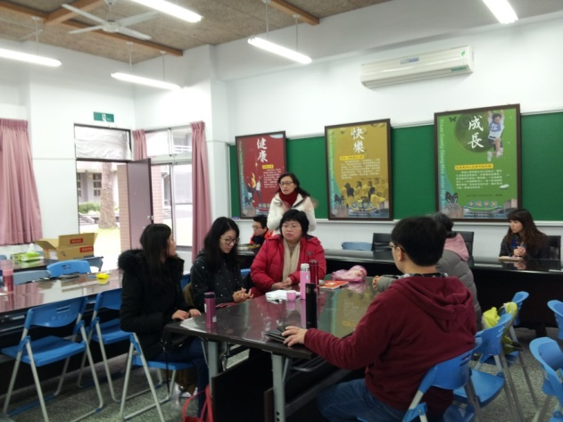
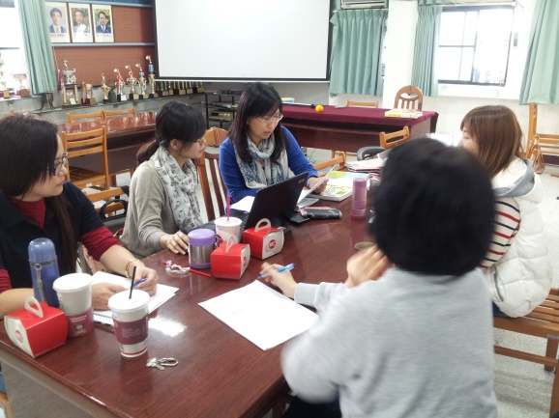
Lesson Preparation
寒暑假時全縣共同備課
104.8.26
105.1.26
104.11.26員山國中校長觀課前共備

Slide 5
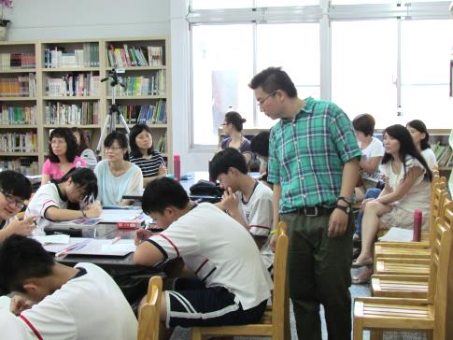
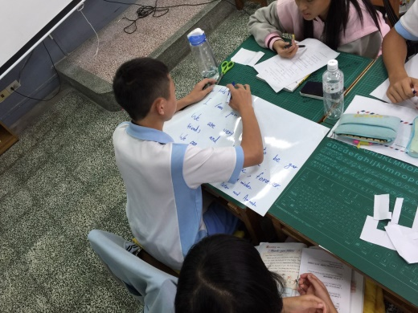
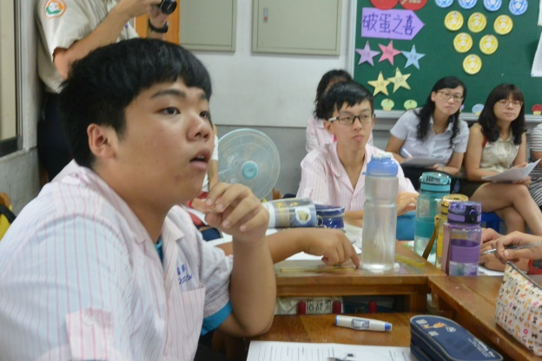
Classroom Observation
105.3.3
104.5.19
104.9.17
104.11.12

Slide 6
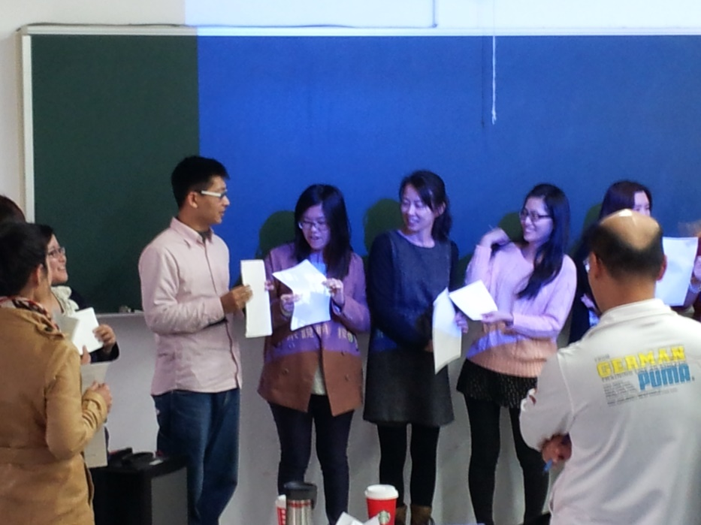
Reading Comprehension
104.5.12文學作品融入閱讀教材設計
104.12.3創意教學

Slide 7
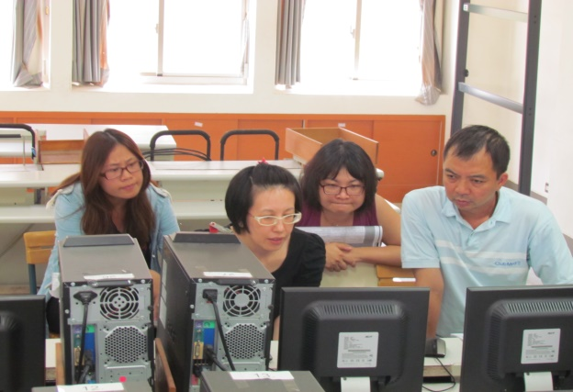
Assessment for Learning
104.7.6學習成就評量
小四及小六全縣英語能力檢測

Slide 8
適性教學
104學年度計畫試辦學校

Slide 9
分組模式(一)
分成A、A、B三組。
A組學生在原班授課
B組抽離合班。
(七年級，大部分學校)

Slide 10
分組模式(二)
A組為精熟組
B組為增強組
C組為潛能組

Slide 11
分組模式(三)
A、B、B三組
A組為精熟組
B組為增強組

Slide 12
評量與學期成績計算
評量方式與內容由學校參與教師自訂。
採差異化評量處理，是最弱勢學生，學生評量可參考學輔班模式另外考量。
期末成績計算，採差異化學習精神適性考量。

Slide 13
中華國中306 C組二上到三上段考成績比較表
段考 | 全班平均扣除C組 | C組 | 差異值
103－1－1 | 67.92 | 31.8 | 36.12
103－1－2 | 68.56 | 35.8 | 32.76
103－1－3 | 71.56 | 26.4 | 45.16
103－2－1 | 71.12 | 31.2 | 39.92
103－2－2 | 63.08 | 27.4 | 35.68
103－2－3 | 71.92 | 32.8 | 39.12
104－1－1 | 65.36 | 31 | 34.36
104－1－2 | 59.64 | 32.2 | 27.44
104－1－3 | 59.84 | 31.8 | 28.04
 |  |  | （值越小表示C組與班上其他同學成績差距越小）

Slide 14
中華國中306 C組二上到三上段考成績比較表

Slide 15
最常見的問題

Slide 16
最弱勢學生教材與評量處理
減量、簡化教材。
適度配合課本內容。
補救教學基本學習教材，博幼基金會的補救教學教材，均一教育平台。
數學奠基與補救教學模組教材。

Slide 17
學生組間流動，彈性調整
學生可依學習成效，進行組間流動。
可先預設學習成效檢核點(定期考)。
家長或學生有意願可以安排跨組學習一段時間，再行決定是否持續學習。

Slide 18
重建信心 讓學生找回發言權

